Slide 1


Hardware (2da Parte)
Elaborado Por:
Ing. Juan Carlos Contreras Villegas

Slide 2

Hardware
Un Computador es un dispositivo electrónico capáz de procesar grandes cantidades de información en tiempos relativamente pequeños y con exactitud.
Hardware proviene de las palabras HARD=Duro WARE=Producto, y se refiere a las partes físicas del computador, a todo lo que se puede tocar.

Slide 3
Clasificación
Por su construcción
Por su capacidad y potencia
Por el tipo de señal que procesan
Por su evolución tecnológica

Slide 4
Por su construcción
MAQUINAS CON LOGICA CABLEADA. El programa esta implementado en el cableado de los circuitos o en las memorias de solo lectura (ROM-read only memory). Las más conocidas son las calculadoras.
MAQUINAS CON LOGICA PROGRAMADA. Son las que admiten programación, por ello son maquinas de propósito general, pues se puede aplicar a cualquier tipo de procesos. Estas computadoras tienen las siguientes características:
  1. Gran velocidad de calculo
  2. Gran capacidad de almacenamiento
  3. Gran precisión
  4. Versatilidad o posibilidad de realizar multitud de trabajos de distintos tipos.
  5. Automatización, pues la mano de el hombre interviene relativamente poco
  6. Asiduidad, puesto que en ellas no existe el cansancio.
Una computadora de lógica programada solo puede realizar tres tipos de operaciones. *** Operaciones aritméticas (suma y resta). *** Operaciones lógicas (operaciones) *** Almacenar o recuperar operación.

Slide 5
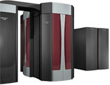

Por su capacidad y Potencia
Supercomputadoras (mainframe)
Son computadoras de gran procesamiento de datos en un tiempo record.
Son utilizados por organismos gubernamentales, industrias petroleras y organismos de investigación científica
Minicomputadora
Microcomputadora
  PC (personal computer)
  Notebook
  Palmtop

Slide 6
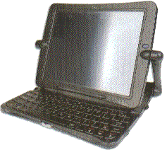
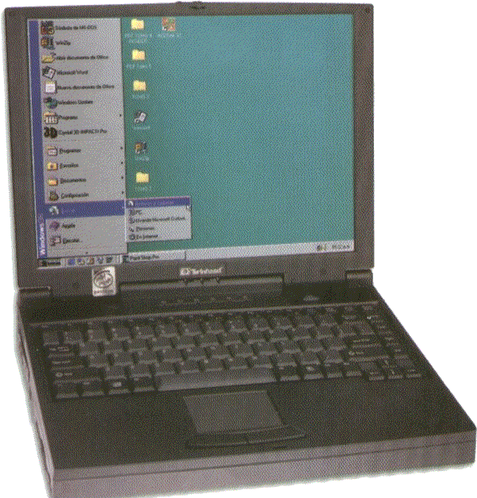
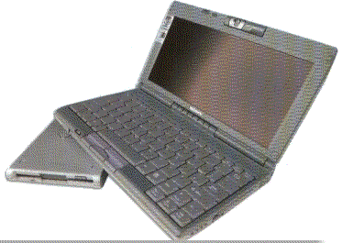
NoteBook
Son computadoras portátiles muy parecidas a las PCs, por sus prestaciones y capacidades, cuentan con todos los componentes principales de una PC, su principal carácterística es su tamaño y su peso que oscila entre 2 y 3 Kg.

Slide 7
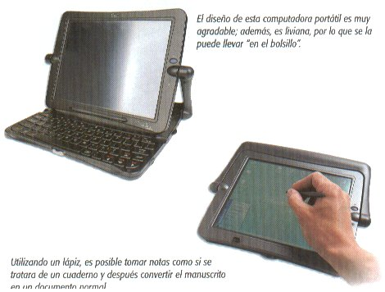

Slide 8
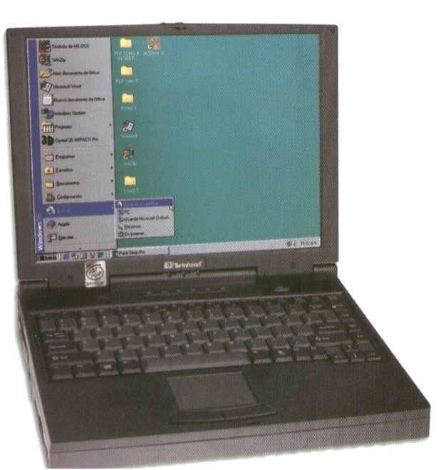

Slide 9
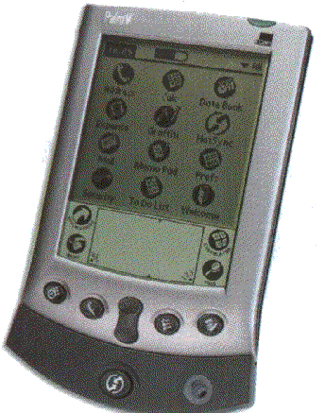
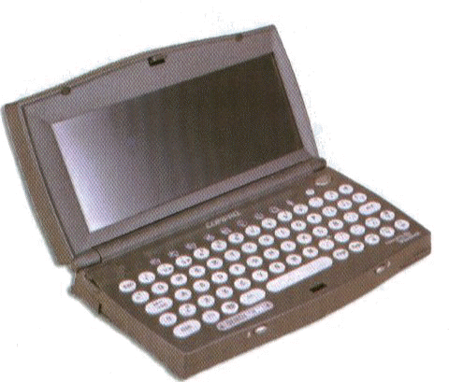
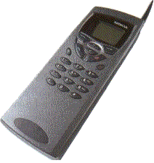
Palmtop
Son computadoras prácticamente de bolsillo, las hay puras y tambien con teléfonos celulares.

Slide 10
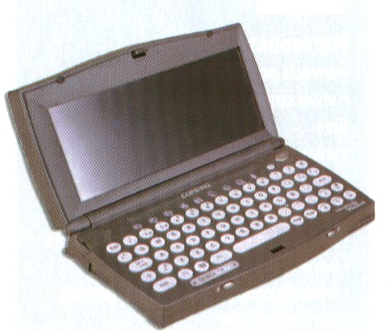

Slide 12
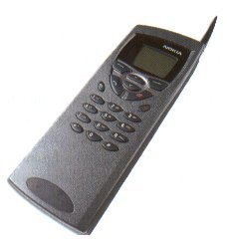
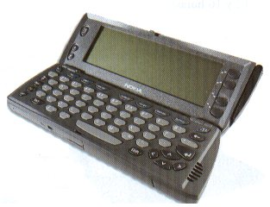

Slide 13
Por el tipo de señal que procesan
Computadoras analógicas:
Son aquellas que representan los valores cambiantes dados por un proceso de variación continua.
Ejemplo: El voltaje en un circuito.
Computadoras digitales:
Son aquellas que representan los valores que han sido convertidos a dígitos binarios, es decir en 0 y 1.
La mayoría de las computadoras trabajan bajo el sistema binario.
Computadora Hibrida:
Son una combinación entre las computadoras analógicas y las digitales.
Se utilizan sobre todo para el control de procesos y robótica.

Slide 14
Por su evolución tecnológica
Primera Generación
Segunda Generación
Tercera Generación
Cuarta Generación
Quinta Generación

Slide 15
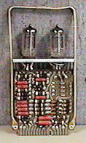
Primera Generación(51-58)
Usaban tubos al vacío para procesar información.
Usaban tarjetas perforadas para entrar los datos y los programas.
Usaban cilindros magnéticos para almacenar información e instrucciones internas.
Eran sumamente grandes, utilizaban gran cantidad de electricidad, generaban gran cantidad de calor y eran sumamente lentas.
Se comenzó a utilizar el sistema binario para representar los datos.

Slide 16
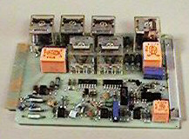
Segunda Generación (58-64)
Usaban transistores para procesar información.
Los transistores eran más rápidos, pequeños y más confiables que los tubos al vacío.
200 transistores podían acomodarse en la misma cantidad de espacio que un tubo al vacío.
Usaban pequeños anillos magnéticos para almacenar información e instrucciones.
Se mejoraron los programas de computadoras que fueron desarrollados durante la primera generación.
Se desarrollaron nuevos lenguajes de programación como COBOL y FORTRAN, los cuales eran comercialmente accsesibles.
Se usaban en aplicaciones de sistemas de reservaciones de líneas aéreas, control del tráfico aéreo y simulaciones de propósito general.
La marina de los Estados Unidos desarrolla el primer simulador de vuelo, "Whirlwind I".
Surgieron las minicomputadoras y los terminales a distancia.
Se comenzó a disminuir el tamaño de las computadoras.

Slide 17
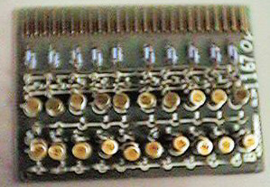
Tercera Generación (64-71)
Se desarrollaron circuitos integrados para procesar información.
Se desarrollaron los "chips" para almacenar y procesar la información.
Un "chip" es una pieza de silicio que contiene los componentes electrónicos en miniatura llamados semiconductores.
Los circuitos integrados recuerdan los datos, ya que almacenan la información como cargas eléctricas.
Surge la multiprogramación.
Las computadoras pueden llevar a cabo ambas tareas de procesamiento o análisis matemáticos.
Emerge la industria del "software".
Se desarrollan las minicomputadoras IBM 360 y DEC PDP-1.
Otra vez las computadoras se tornan más pequeñas, más ligeras y más eficientes.
Consumían menos electricidad, por lo tanto, generaban menos calor.

Slide 18
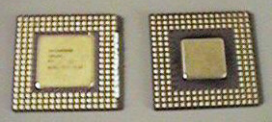
Cuarta Generación (71-88)
Se desarrolló el microprocesador.
Se colocan más circuitos dentro de un "chip".
"LSI - Large Scale Integration circuit".
"VLSI - Very Large Scale Integration circuit".
Cada "chip" puede hacer diferentes tareas.
Un "chip" sencillo actualmente contiene la unidad de control y la unidad de aritmética/lógica. El tercer componente, la memoria primaria, es operado por otros "chips".
Se reemplaza la memoria de anillos magnéticos por la memoria de "chips" de silicio.
Se desarrollan las microcomputadoras, o sea, computadoras personales o PC.
Se desarrollan las supercomputadoras.

Slide 19
Quinta Generación
Inteligencia artificial
La inteligencia artificial es el campo de estudio que trata de aplicar los procesos del pensamiento humano usados en la solución de problemas a la computadora.
Robótica
La robótica es el arte y ciencia de la creación y empleo de robots.
Un robot es un sistema de computación híbrido independiente que realiza actividades físicas y de cálculo. Están siendo diseñados con inteligencia artificial, para que puedan responder de manera más efectiva a situaciones no estructuradas.
Sistemas expertos
Un sistema experto es una aplicación de inteligencia artificial que usa una base de conocimiento de la experiencia humana para ayudar a la resolución de problemas.
Ejemplos de sistemas expertos:
Diagnósticos médicos Reparación de equipos
Análisis de inversiones Planeamiento financiero
Elección de rutas para vehículos Ofertas de contrato
Asesoramiento para clientes de autoservicio
Control de producción y entrenamiento

Slide 20
Quinta Generación
Redes de comunicaciones
Los canales de comunicaciones que interconectan terminales y computadoras se conocen como redes de comunicaciones; todo el "hardware" que soporta las interconexiones y todo el "software" que administra la transmisión.
Ejemplos de redes de comunicaciones:
LAN - Local Area Network
BBN - Back Bone Network
MAN - Metropolitan Area Network
WAN - Wide Area Network

Slide 21

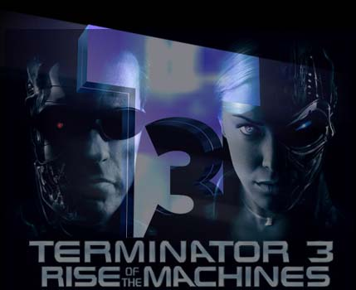


Inteligencia Artificial
La inteligencia artificial es una ciencia que pretende superar la inteligencia humana usando maquinas

Slide 22
Arquitectura Básica
Memoria
Periféricos
de E/S
UC
Registros
ALU
Bus de Control
Bus de Datos
CPU
Bus de Direcciones

Slide 23
Periféricos
Son dispositivos externos que se conectan a la computadora para poder introducir o extraer datos de las computadora y pueden ser de:
  Entrada. Permiten introducir datos a la computadora..
  Salida. Permiten obtener la información que está en la computadora.
  Entrada/Salida. Tienen las dos funciones anteriores.
  Almacenamiento. Permiten almacenar la información en medios de almacenamiento externo.

Slide 24
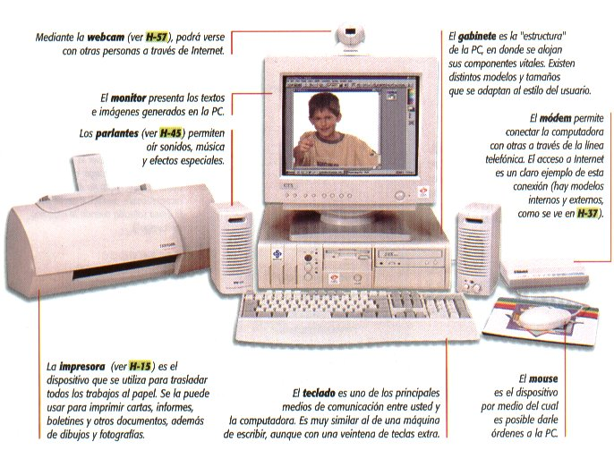
Computadora Personal

Slide 25
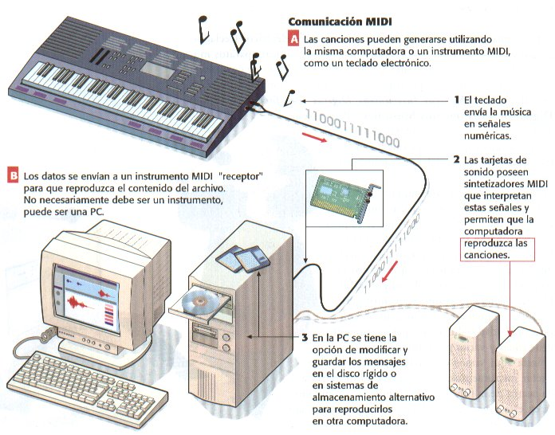

Slide 26
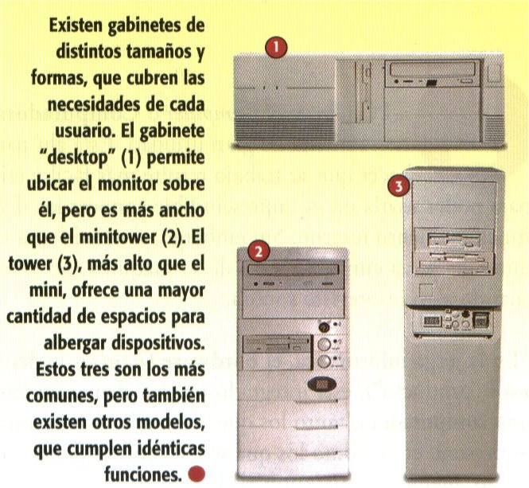
El Case

Slide 27
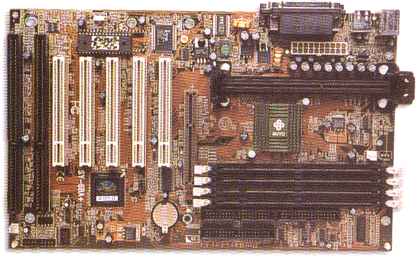
La Tarjeta Madre
Es una placa grande de circuitos que tiene los chips (chipset) necesarios para el funcionamiento del PC. En el se alojan y conectan los principales dispositivos. Permite la comunicación entre ellos a traves de diferentes vías: buses, puertos e interfaces.

Slide 28
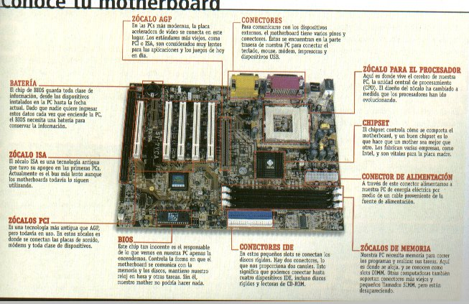

Slide 29
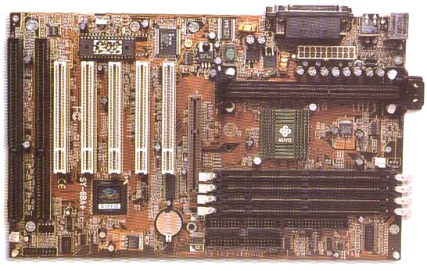

Slide 30
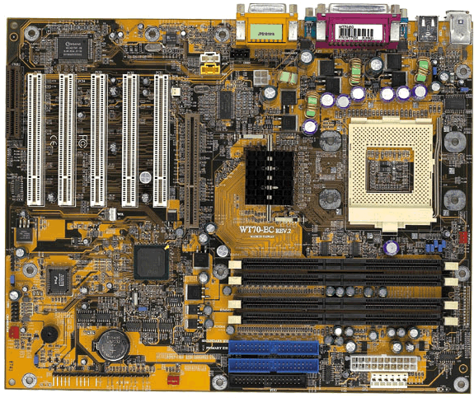

Slide 31
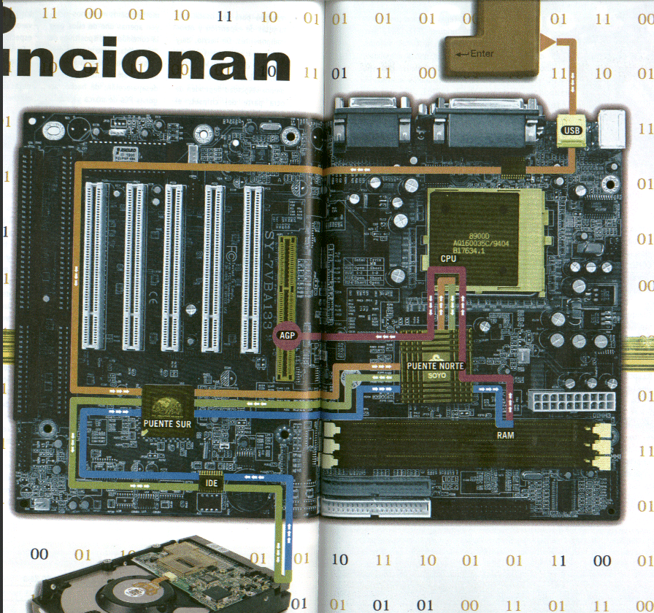

Slide 32

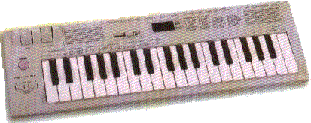
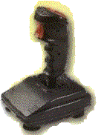
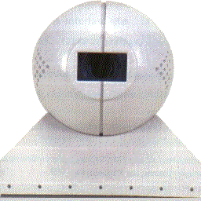
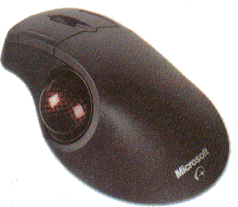
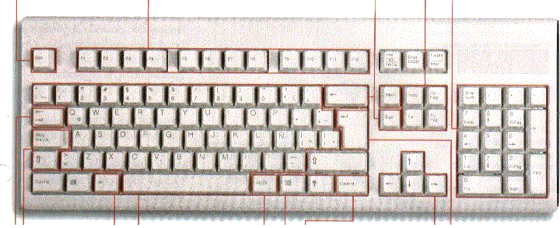
Perifericos De Entrada

Slide 33
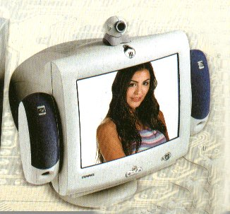
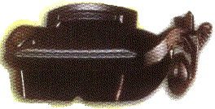
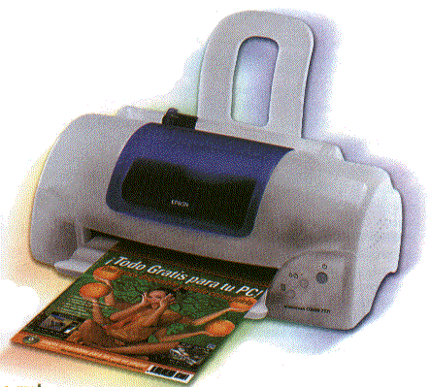
Periféricos De Salida

Slide 34
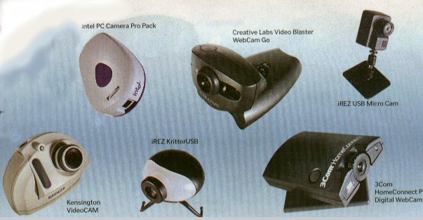
Webcams

Slide 35
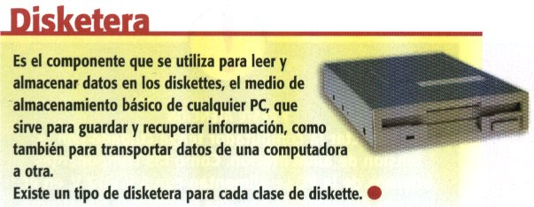
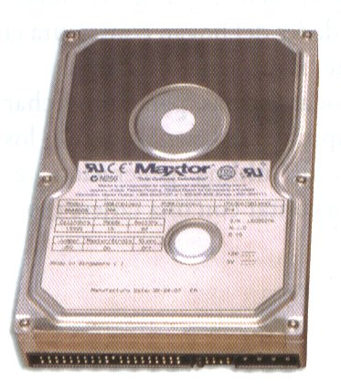
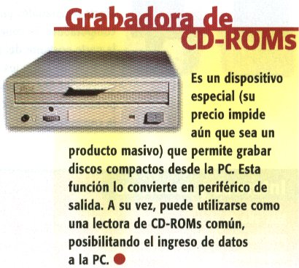

Slide 36
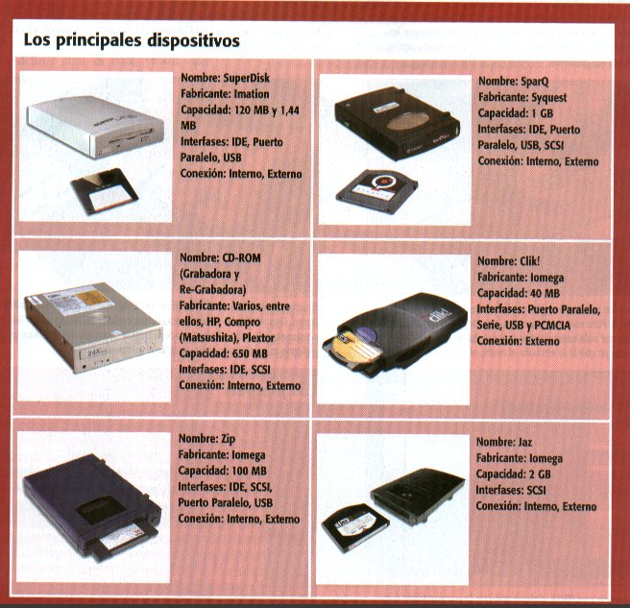

Slide 37
Los BUSES
Son un conjunto de circuitos encargados de la conexión entre el procesador y los demas dispositivos.Basicamente se los puede dividir en dos:
  Bus de Sistema. Conecta la CPU con la RAM
  Los hay de 66, 100, 133, 200, 400 Mhz.
  Bus de I/O. Conecta la CPU con todos los demas componentes excepto la RAM

Slide 38
BUSES de I/O
ISA (Industries Standard Architecture)
  ISA 8. 8 BITS.
  ISA 16. 16 BITS, 8Mhz, 8Mb/Seg.
PCI (Peripheral Component Interconnect)
  PCI 32. 32 BITS, 33 Mhz, 132 Mb/seg.
  PCI X. 64 BITS, 133 Mhz, 1Gb/seg.
AGP (Accelerated Graphics Port)
  AGP 1x. 32 BITs, 66 Mhz, 266 Mb/seg.
  AGP 2x. 32 BITs, 66 Mhz, 533 Mb/seg.
  AGP 4x. 32 BITs, 66 Mhz, 1066 Mb/seg.

Slide 39
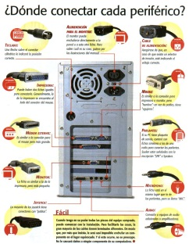
Los Puertos
Permite conectar a dispositivos externos por medio de cables. Existen diferentes tipos:
  PS/2 Originalmente diseñadas para IBM, a el se conectan solo el Mouse y el Teclado.
  Puertos Serie ( COM1 y COM2). Normalmente se conectan el Mouse, Modem
  Puerto Paralelo (LPT1). Normalmente se conectan la Impresora, Scanner, y otros.
  Puerto USB (Universal Serial Bus), son capaces de conectar múltiples dispositivos en un mismo puerto (máximo 127).

Slide 40
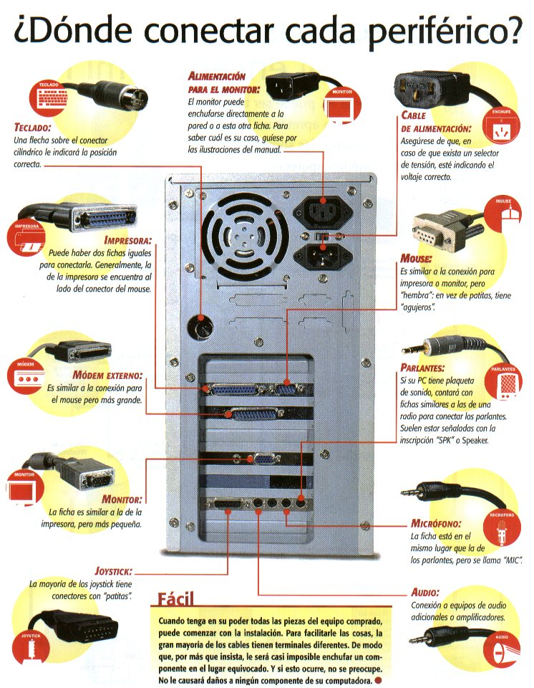

Slide 41
El CHIPSET
Son un conjunto de chips controladores soldados al motherboard que manejan todos los buses que funcionan con éste
Chipset | Procesadores | Zócalo | BUS | Memoria
Intel 430TX | P MMX, AMD K6, Cyrix MII | Socket 7 | 66 a 83 Mhz | EDO, FPM, SDRAM
Int.440BX | Cel. PII, PIII | Slot1, Socket 370 | 66 a 100Mhz | PC100
Intel 815 | Cel, PII, PIII | Slot1, Socket 370 | 66 a 133Mhz | PC100,PC133
Intel 850 | Pentium 4 | Socket 423 | 400 Mhz | PC800 RDRAM
VIA Apollo Pro 133 | Cel., PII, PIII | Slot1, Socket 370 | 66 a 133Mhz | PC100, PC133

Slide 42
CHIPSET
Determina el tipo y velocidad del procesador y la memoria que puede albergar el motherboard.
Chipset | Procesadores | Zócalo | BUS | Memoria
VIA MVP3 | Pentium MMX, AMD K6-2, AMD K6-3 | Socket 7 | 66 - 100Mhz | PC66, PC100
AMD 750 | AMD Athlon | Slot A | 200 Mhz | PC100
AMD 760 | Athlon, Duron | Socket A | 200 - 266 Mhz | DDR SDRAM
VIA KT 133A | Athlon Duron | Socket A | 200 - 266 Mhz | PC100, PC133

Slide 43
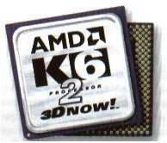
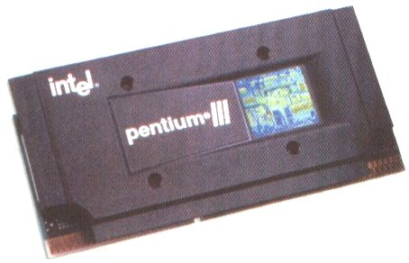
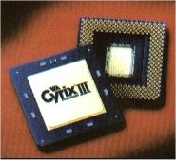
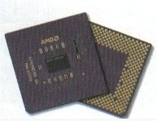

Slide 44
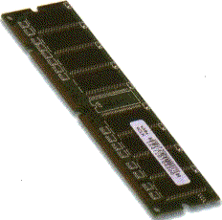
MEMORIA RAM
Es el lugar donde se almacenan tanto los datos que se van a procesar como los datos que son resultado de un proceso. Entre los últimos DIMM que existen en el mercado tenemos:
  SDRAM (100, 133). Funcionan con casi todos los micro, solo hay que verificar que la vel. Del micro sea múltiplo de la memoria.
  DDR SDRAM (Double Data Rate 100, 133) funcionan al doble de la vel. de las SDRAM normales.
  RAMBUS fue implementada con el chipset i820 de Intel, corre a 800 Mhz.

Slide 45


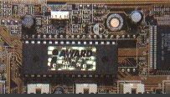

Slide 46
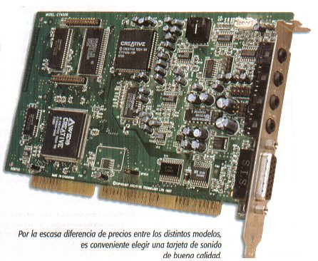

Slide 47
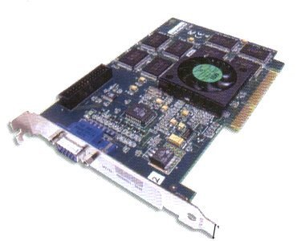

Slide 48
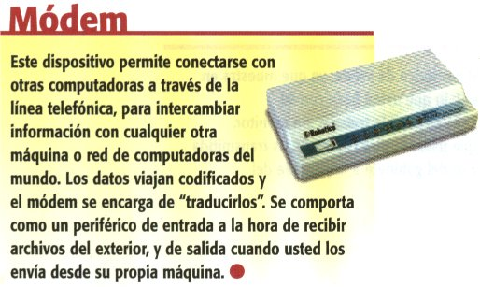

Slide 49
CPU Central Processor Unit
Es el cerebro del computador, donde se ejecutan las instrucciones de los programas y se lleva el control del funcionamiento de los demás componentes de un computador.
Está compuesto por:
  Registros (Registers)
  Unidad de Control (CU)
  Unidad Aritmético Lógica (ALU)

Slide 50
Registros
un registro es una memoria de alta velocidad y poca capacidad, integrada en el microprocesador, que permite guardar y acceder a valores muy usados, generalmente en operaciones matemáticas.

Slide 51
Unidad de Control
El microprocesador es el cerebro de la computadora. Es la pieza encargada de realizar todas las operaciones y cálculos que permiten al ordenador ejecutar los programas.
La unidad de control es el cerebro del microprocesador. Es la encargada de activar o desactivar los diversos componentes del microprocesador en función de la instrucción que el microprocesador esté ejecutando y en función también de la etapa de dicha instrucción que se esté ejecutando.

Slide 52
Unidad Aritmético Lógica
Se denomina Unidad Aritmético-Lógica (UAL) o ALU (Arithmetic and logical unit) a la unidad incluida en la CPU encargada de realizar operaciones aritméticas y lógicas sobre operandos que provienen de la memoria principal y que pueden estar almacenados de forma temporal en algunos registros de la propia unidad.
Físicamente, la ALU es parte de la altamente integrada lógica-electrónica del microprocesador principal de cualquier computadora.

Slide 53
Ciclo de ejecución
El microprocesador secciona en varias fases de ejecución la realización de cada instrucción:
  Fetch, lectura de la instrucción desde la memoria principal,
  Descodificación, determinar que instrucción es y que se debe hacer,
  Fetch de los datos necesarios para la realización de la operación,
  Ejecución,
  Escritura de los resultados en la memoria principal,
Estas fases se realizan en uno o varios ciclos de CPU, dependiendo de la estructura del mismo. La duración física de estos ciclos viene determinada por la frecuencia de reloj, El microprocesador dispone de un oscilador de cuarzo capaz de generar pulsos a un ritmo constante, de modo que genera varios ciclos (o pulsos) en un segundo

Slide 54
Frecuencia de reloj
La frecuencia de reloj indica la velocidad a la que un computador realiza sus operaciones más básicas, como sumar dos números o transferir el valor de un registro a otro. Se mide en ciclos por segundo (hercios).
Los diferentes circuitos integrados de un computador pueden funcionar a diferentes frecuencias de reloj, por lo que cuando se usa el término frecuencia de reloj aplicado a un ordenador, suele sobreentenderse que se refiere la velocidad de funcionamiento del procesador principal.

Slide 55
Hercio
El hercio es la unidad de frecuencia, Proviene del apellido del físico alemán Heinrich Rudolf Hertz, descubridor de la transmisión de las ondas electromagnéticas. Su símbolo es Hz
Un hercio representa un ciclo por cada segundo, entendiendo ciclo como la repetición de un evento. En física, el hercio se aplica a la medición de la cantidad de veces por segundo que se repite una onda
Múltiplos en el Sistema Internacional
  1 kilohercio kHz 10³Hz 1 000 Hz
  1 Megahercio MHz 10⁶Hz 1 000 000 Hz
  1 Gigahercio GHz 10⁹Hz 1 000 000 000 Hz
  1 Terahercio THz 10¹²Hz 1 000 000 000 000 Hz
  1 Petahercio PHz 10¹⁵Hz 1 000 000 000 000 000 Hz
  1 Exahercio Ehz 10¹⁸Hz 1 000 000 000 000 000 000 Hz

Slide 56
Memoria
Es la parte del hardware que retiene durante cierto período de tiempo información que necesita el sistema para funcionar correctamente.
En un computador la memoria generalmente toma las formas de:
  Disco duro: el cual almacena los archivos y programas del usuario. Mantiene la información incluso si el ordenador es apagado, y tiene una gran capacidad de almacenamiento.
  Memoria RAM: usada para almacenar cosas tales como programas e información de manera temporal mientras el ordenador está siendo utilizado. Esto se hace porque este tipo de memoria es rápida, y es útil para acceder a datos sin tener que leerlos de un soporte de almacenamiento más lento, como un disco duro.
  Memoria caché: es generalmente encontrada en los microprocesadores, discos duros u otros aparatos, es una pequeña cantidad de memoria de muy alta velocidad dedicada a que partes importantes del ordenador puedan trabajar a la máxima velocidad sin necesidad de pedir información constantemente a partes más lentas del resto del sistema.

Slide 57
Clasificación de las memorias
Según su localización:
  Caché
  Principal o interna
  Secundaria o periférica
Según la tecnología empleada:
  Memoria semiconductora
  Memoria magnética
  Memoria óptica
Volátil / No volátil
Según el tipo de escritura:
  RAM
  ROM
  PROM
  EPROM
  EEPROM
  FLASH

Slide 58
Memoria Caché
Esta memoria se sitúa entre el microprocesador y la memoria RAM y se utiliza para almacenar datos que se utilizan frecuentemente. Es de acceso aleatorio y funciona de una manera similar a como lo hace la memoria principal (RAM), aunque es mucho más rápida.
Existen dos tipos de memoria caché cuyo funcionamiento es análogo:
  L1 o interna (situada dentro del propio procesador y por tanto de acceso aún más rápido y aún más cara). La caché de primer nivel contiene muy pocos kilobytes (unos 32 ó 64 Kb).
  L2 o externa (situada entre el procesador y la RAM). Los tamaños típicos de la memoria caché L2 oscilan en la actualidad entre 256 kb y 2 Mb.

Slide 59
Memoria Principal
Son circuitos integrados capaces de almacenar información digital, a los que tiene acceso el microprocesador. Poseen una menor capacidad de almacenamiento que la memoria secundaria, pero una velocidad millones de veces superior. Son utilizados dos tipos de estos dispositivos:
Memorias tipo ROM (Read Only Memory) "Memoria de solo lectura" que almacenan códigos de programa grabados en fábrica, a veces protegidos por derechos de autor. El CI donde se almacena el BIOS del ordenador, es una memoria ROM.
Memorias tipo RAM (Random Access Memory) "Memoria de acceso aleatorio", almacena datos que pueden ser escritos y borrados atendiendo a los procesos de computación. "Aleatorio" indica que sus localidades pueden ser accedidas directamente, dando rapidez a los procesos; a diferencia de las memorias secuenciales que para llegar a una posición, hay que pasar antes por las posiciones previas.

Slide 60
Memoria Secundaria
La memoria secundaria es un conjunto de dispositivos periféricos para el almacenamiento masivo de datos, con mayor capacidad que la memoria principal, pero más lenta que ésta.
El diskette, el disco duro, las unidades ópticas, las unidades de memoria flash y los discos Zip, pertenecen a esta categoría.
Soportes de memoria secundaria:
  CD, CD-R, CD-RW
  DVD, DVD-/+R, DVD-/+RW
  Diskette
  Disco duro
  Cinta magnética
  Memoria flash

Slide 61
Memoria Volátil, No Volátil
La memoria volátil es aquella cuya información se pierde al interrumpirse el flujo de corriente eléctrica, comúnmente conocida como memoria RAM. Aunque este último nombre no le es el mas apropiado ya que hoy en día todas las memorias, sean volátiles o no como por ejemplo discos duros, diskettes y demás dispositivos de almacenamiento disponen de un sistema de acceso al dato aleatorio, ya que en caso de disponer de un sistema de acceso secuencial este tardaría mucho.
La Memoria No volátil es aquella cuyo contenido no se pierde al interrumpirse el flujo eléctrico que la alimenta. Dispositivos de esta categoría son:
  CD, CD-ROM, CD-R, CD-RW
  DVD
  BD-ROM, BD-R, BD-RE
  Diskette
  Disco duro
  Cinta magnética
  ROM
  NVRAM

Slide 62
Según el tipo de escritura
RAM Memoria de lectura/escritura
ROM Memoria de solo lectura y que conserva intacta la información almacenada, incluso en el caso de interrupción de corriente. La ROM suele almacenar la configuración del sistema o el programa de arranque del computador.
Ej. SuperNintendo, MegaDrive, GameBoy
PROM Es una memoria digital donde el valor de cada bit depende del estado de un fusible (o antifusible), que puede ser quemado una sola vez. Por esto la memoria puede ser programada (pueden ser escritos los datos) una sola vez a través de un dispositivo especial, un programador PROM. Estas memorias son utilizadas para grabar datos permanentes en cantidades menores a las ROMs, o cuando los datos deben cambiar en muchos o todos los casos.

Slide 63
Según el tipo de escritura
EPROM Está programada por un dispositivo electrónico que proporciona voltajes superiores a los normalmente utilizados en los circuitos electrónicos. Una vez programada, una EPROM puede ser borrada solamente mediante exposición a una fuerte luz ultravioleta. Las EPROMs son fácilmente reconocibles por una ventana transparente en la parte alta del encapsulado, a través de la cual se puede ver el chip de silicio y que admite la luz ultravioleta durante el borrado.
EEPROM Es un tipo de memoria ROM que puede ser programado, borrado y reprogramado eléctricamente, a diferencia de la EPROM que ha de borrarse mediante rayos ultravioletas. Aunque una EEPROM puede ser leída un número ilimitado de veces, sólo puede ser borrada y reprogramada entre 100.000 y 1.000.000 de veces

Slide 64
Según el tipo de escritura
FLASH La Memoria flash es una forma evolucionada de la memoria EEPROM que permite que múltiples posiciones de memoria sean escritas o borradas en una misma operación de programación mediante impulsos eléctricos, frente a las anteriores que sólo permite escribir o borrar una única celda cada vez. Por ello, flash permite funcionar a velocidades muy superiores cuando los sistemas emplean lectura y escritura en diferentes puntos de esta memoria al mismo tiempo

Slide 65
Memoria Flash
Entre los años 1994 y 1998, se desarrollaron los principales tipos de memoria que conocemos hoy, como la Smart Media o la Compact Flash. La tecnología pronto planteó aplicaciones en otros campos. Los formatos mas conocidos son:
  CompactFlash (CF) I y II
  Memory Stick (MS)
  MicroSD
  MiniSD
  Multi Media Card (MMC)
  Secure Digital (SD)
  SmartMedia Card (SM/SMC)
  xD-Picture Card
  Flash Memory

